Slide 1
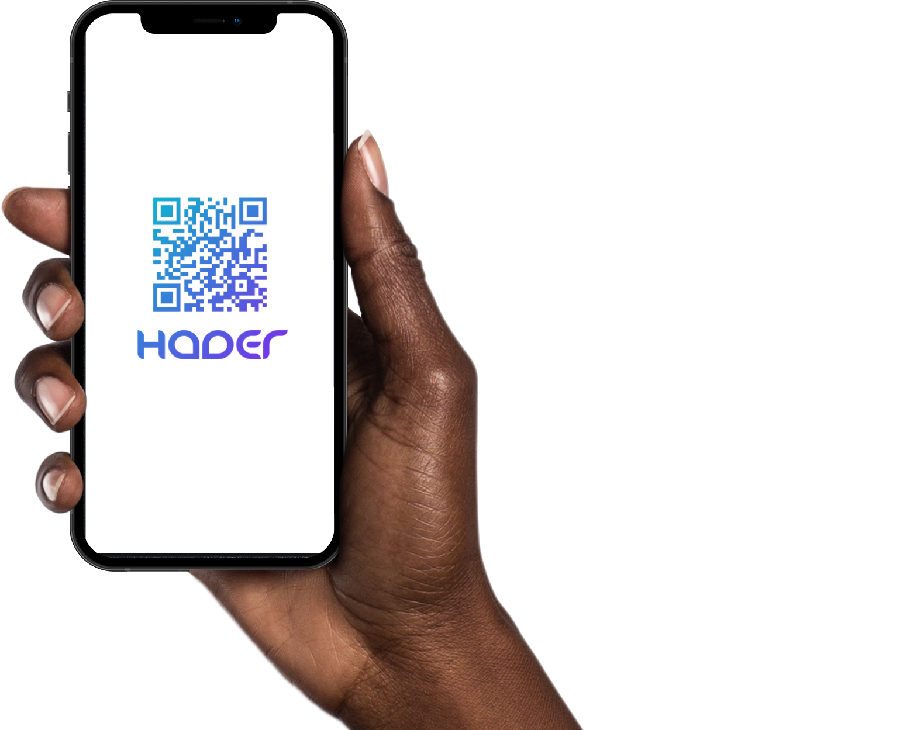
تطبيق حاضر (مشاركة في برنامج المعسكرات الريادية الجامعية)
لمياء الحماد - دانه الدوسري
شهد التميمي – ديما الرشود

Slide 2
أجندة
الفرصة الاستثمارية
الفئة المستهدفة و المستفيدون المباشرون
القيمة المضافة أو التنافسية
تصميم التطبيق
وصف التطبيق
نموذج العمل التجاري
خطة الدخول إلى السوق
تحليل المنافسين
الفريق
التوقعات المالية والمقاييس الرئيسية
المرحلة الحالية

Slide 3
الفرصة الاستثمارية
تقدر جميع المؤسسات ، سواء كانت تعليمية أو تجارية ، الحاجة إلى الاحتفاظ بسجلات حضور وتقارير دقيقة وإدارتها للطلاب أو الموظفين للتخطيط والإدارة والتشغيل بكفاءة. في غالبية المؤسسات الأكاديمية ، يتم تسجيل حضور الطلاب عادةً باستخدام طريقة نظام ملفات قديمة لنداء أسماء الطلاب واستخدام الأوراق الورقية ؛ تم استخدام هذا النهج لفترة طويلة ، مما يجعل من الصعب على إدارة المؤسسة الاحتفاظ بسجل حالي للحضور؛ بالإضافة إلى ذلك ، فإن أخذ الحضور باستخدام القلم والورقة سيكون دائمًا بطيئًا وغير مريح وأحيانًا غير دقيق.

Slide 4
الفرصة الاستثمارية
قررنا إنشاء تطبيق جوّال يساعد الطلاب والمدرسين والمراقبين والشؤون الأكاديمية على تتبع حضور الامتحانات.
1
الغرض الرئيسي من هذا التطبيق هو تمكين الطلاب من الانضمام إلى غرفة الامتحان الخاصة بهم بسلاسة ودون أي إلهاء وتمكين المسؤولين من إدارة الطلاب والمراقبين.
2
للمصادقة ، يتم تزويد المستخدمين بتقنية رمز الاستجابة السريعة الفريدة QR code.
3

Slide 5
الفئة المستهدفة و المستفيدون المباشرون
المستفيدون المباشرون
لجان الشؤون الاكاديمية
الطلاب
المراقبون
أعضاء هيئة التدريس
الفئة المستهدفة
الجامعات
المعاهد
المؤسسات التعليمية
في المملكة العربية السعودية

Slide 6
القيمة المضافة أو التنافسية
الابتكار
الجودة
السلاسة
التفرد

Slide 7
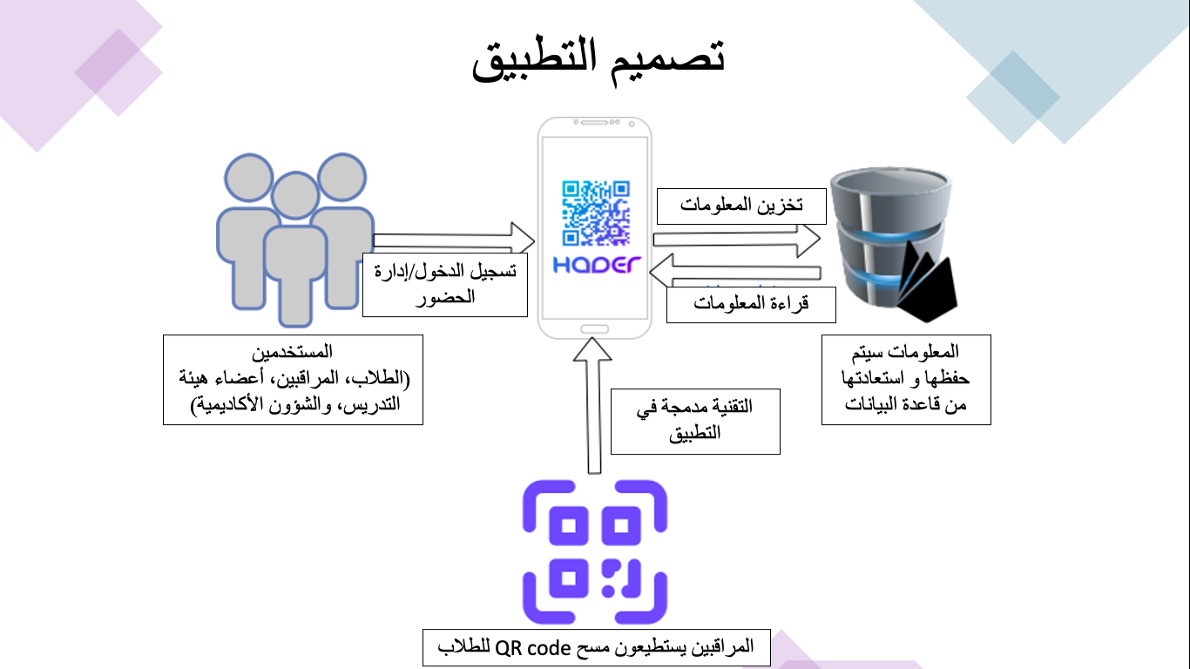
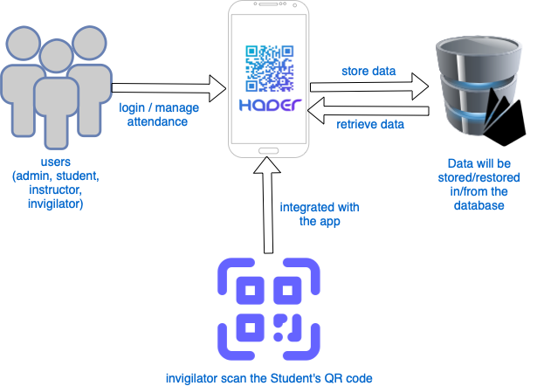
تصميم التطبيق
تخزين المعلومات
تسجيل الدخول/إدارة الحضور
قراءة المعلومات
المرحلة الحالية
المستخدمين
(الطلاب، المراقبين، أعضاء هيئة
التدريس، والشؤون الأكاديمية)
المعلومات سيتم حفظها و استعادتها من قاعدة البيانات
التقنية مدمجة في التطبيق
المراقبين يستطيعون مسح QR code للطلاب

Slide 8
وصف التطبيق

Slide 9
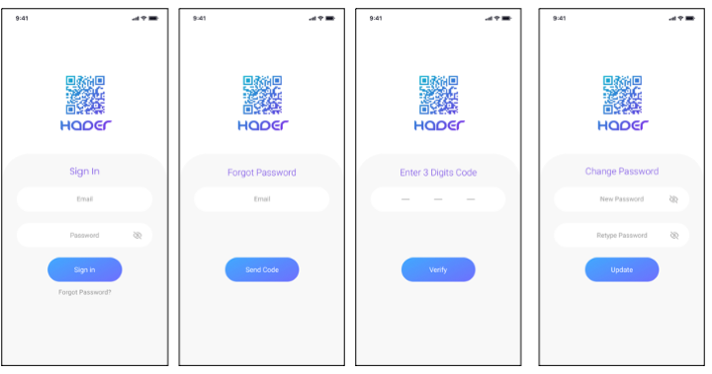
الخدمات المشتركة (تسجيل الدخول – تغير كلمة المرور)

Slide 10
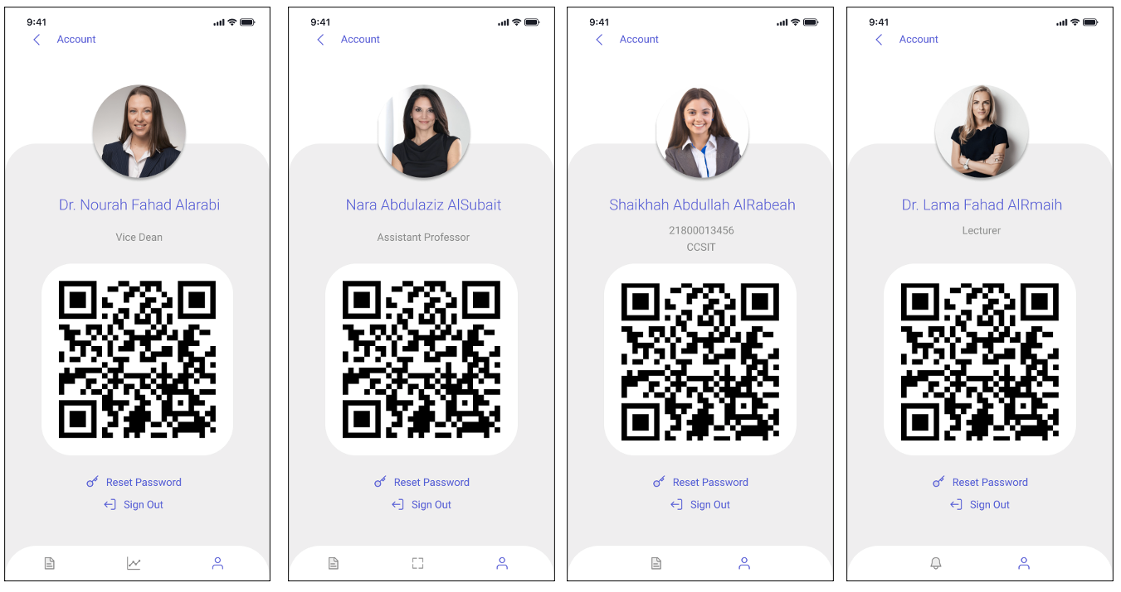
الخدمات المشتركة (الصفحة الشخصية)

Slide 11
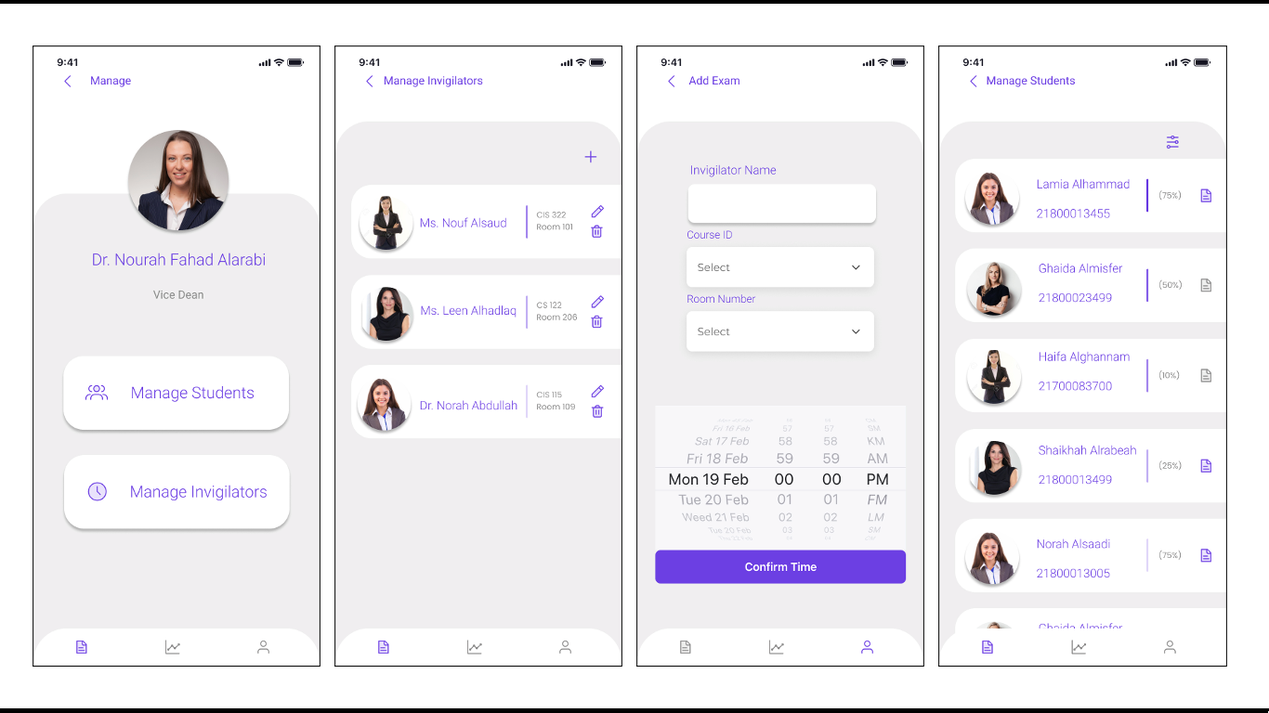
خدمات الشؤون الأكاديمية

Slide 12
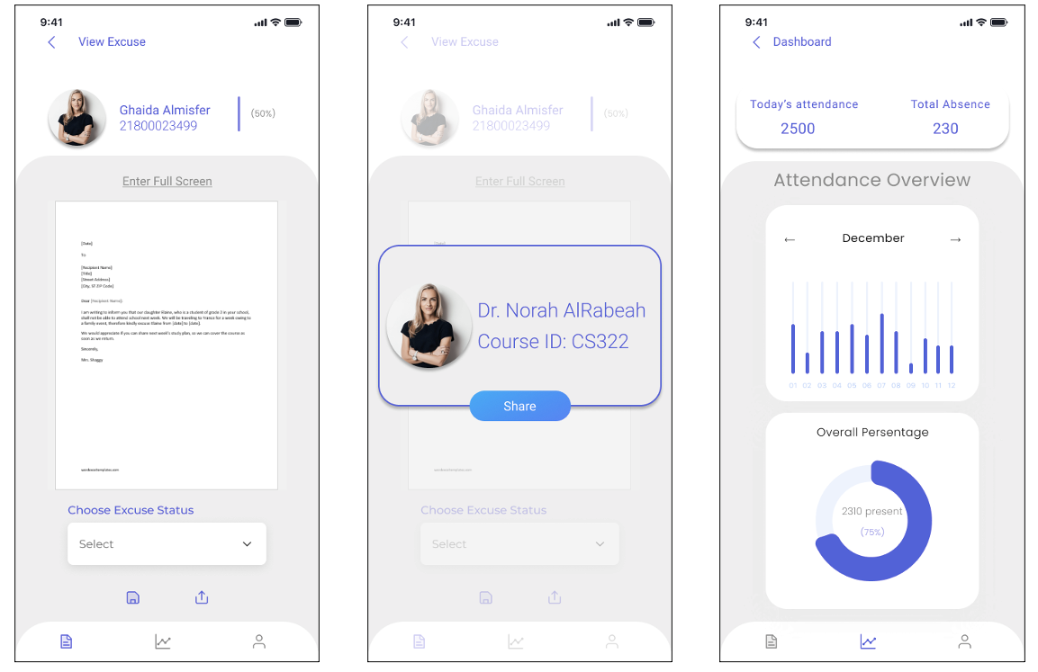
خدمات الشؤون الأكاديمية

Slide 13
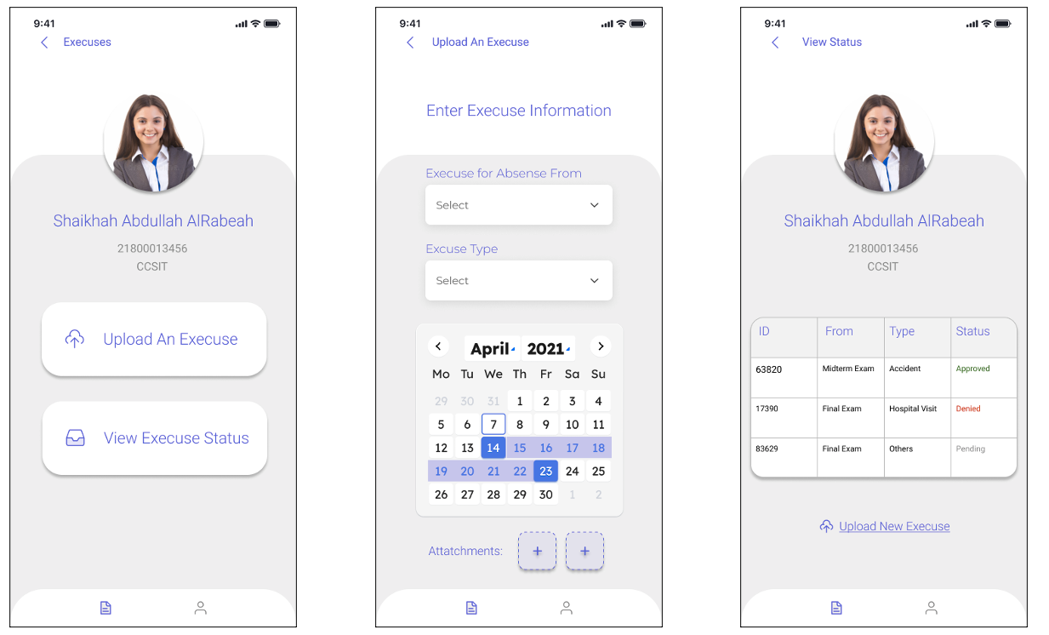
خدمات الطلاب

Slide 14
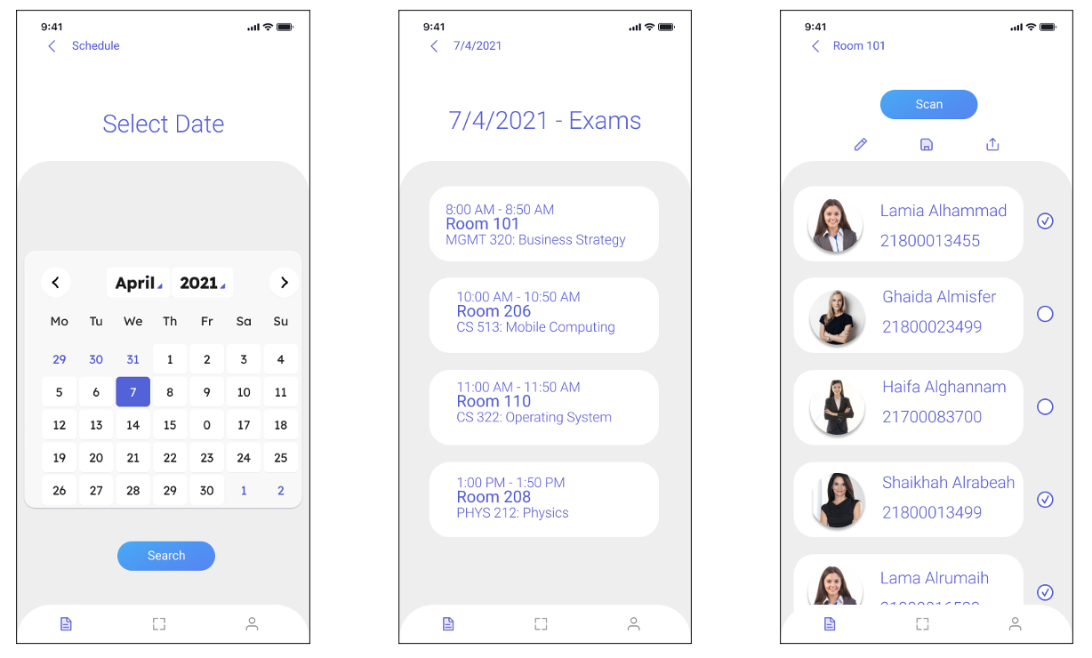
خدمات المراقبين

Slide 15
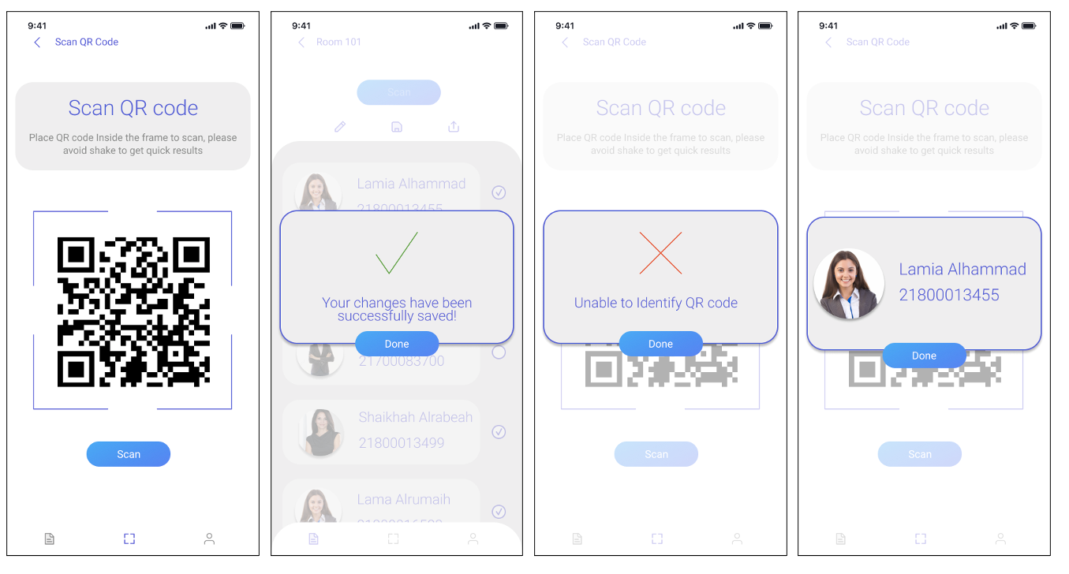
خدمات المراقبين

Slide 16
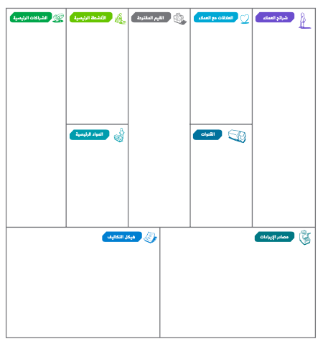
نموذج العمل التجاري
إدارة علاقات عامة.
الإدارة المالية.
إدارة قواعد البيانات
دعم تكنولوجيا المعلومات
تطوير البرمجيات واختبارها
تسهيل عملية الحضور وتأمينها وتسريعها.
الاستفادة من التكنولوجيا الحديثة في المعاهد الأكاديمية.
دمج كل ما يتعلق بالاختبارات في منصة واحدة.
تسهيل عملية تقديم الأعذار والرد عليها.
مساعدة الشؤون الأكاديمية من خلال تسجيل بيانات حضور الطلاب أثناء الاختبارات.
تواصل آلي مع العملاء
توفير الدعم الفني للعملاء خلال ساعات عمل الخدمة
الجامعات، المعاهد،
المؤسسات التعليمية الكبيرة و متوسطة الحجم.
في المملكة العربية السعودية.
-الموظفين( مطورين لغة flutter - أخصائيين دعم تكنولوجيا المعلومات(.
-المعدات والبرمجيات.
التحميل من متاجر التطبيقات
App store, Google play, etc.
تكاليف قاعده البيانات.
تكاليف المعدات و البرمجيات.
المكان.
الدعاية.
اشتراكات سنوية في التطبيق.

Slide 17
خطة الدخول إلى السوق
كيفية الوصول للعملاء واستقطابه
كيفية إقناعهم بالحل أو تجربة المنتج/ الخدمة المقدمة.
كيفية الحصول على حصة من السوق.
عن طريق التواصل مع المنشآت التعليمية عبر الايميل او الهاتف.
ان الخدمة تسهل المهام وتختصر الوقت والجهد وتقلل من احتماليه حدوث الاخطاء اثناء التحضير. ان الخدمة سهلة الاستعمال. توفير وصف دقيق للخدمة. توفير صور ونموذج للواجهات. توفير لهم نسخه تجريبيه مجانيه.
بعد البحث و الاستعلام لم نجد منافسين مباشرين بنفس المجال و المنقطة لذلك فان السوق مفتوح ويمكن الاستحواذ على حصة السوق كاملة.
عن طريق التسويق الالكتروني من خلال منصات التواصل الاجتماعي وادوات التسويق المتاحة من قوقل.
توفير الدعم الفني خلال ساعات عمل الخدمة.
دعم اللغة العربية و الإنجليزية.

Slide 18
تحليل المنافسين
المنشئات/التطبيقات | المميزات
 | سهولة الاستخدام | استخدم مكونات الأجهزة للتعرف على هوية الطلاب. | استخدام تقنيات القياسات الحيوية لتحديد حضور الطلاب | تسجيل حضور الامتحانات | تحميل اعذار الامتحانات | يستخدم رمز الاستجابة السريعة | إرسال الإخطارات للمستخدمين. | أنظمة مطورة لدعم الصناعات التعليمية | في المملكة العربية السعودية
حاضر | √ |  |  | √ | √ | √ | √ | √ | √
Smart Student Attendance |  | √ |  |  |  |  | √ | √
SMA | √ |  |  | √ |  | √ |  | √
Biometrics-based attendance registration system | √ | √ | √ |  | √ |  |  | √
Face recognition combined with RFID |  | √ | √ |  |  |  |  | √

Slide 19
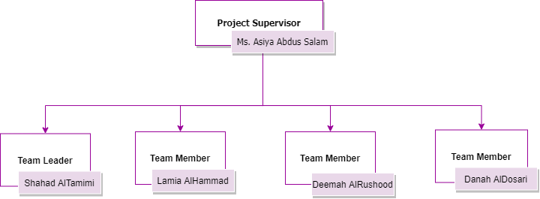
الفريق

Slide 20
أعضاء الفريق
لمياء الحماد
دانه الدوسري
شهد التميمي
ديمه الرشود

Slide 21
التوقعات المالية والمقاييس الرئيسية
توضيح الخطة المالية للأعوام القادمة (يفضل الثلاثة الأعوام الأولى)
عرض المقاييس الرئيسية (عدد المستخدمين خلال هذه الفترة- الأرباح المتوقعة – معدل التحويل للزيارات أو للحملات التسويقية – الشراكات - .. وغيرها )
بالإمكان عرضها على هيئة (رسم بياني – جدول زمني – أو غيرها مما يساعد في توضيح التقدم خلال الفترة المقترحة)

Slide 22
المرحلة الحالية
المرحلة الحالية: نموذج اولي
الخط الزمني
من ١٢ شهر الى ١٨ شهر
المبلغ المالي المستهدف: ٧٠٠،٠٠٠ ريال سعودي
سيتم استثماره في
زيادة الموظفين
تطوير البرنامج
الدخول الى السوق
التسويق و جذب العملاء

Slide 23
شكرًا على حسن استماعكم
اسم المنشأة: تطبيق حاضر (HADER)
اسم المقدم : دانه الدوسري – لمياء الحماد
العنوان: Imam Abdulrahman Bin Faisal University, Dammam 34212
وسائل التواصل
Email(Danah): 2180005949@iau.edu.sa
Email(Lamia): 2180001345@iau.edu.sa

